Slide 1
Імунопатологічні процеси
Sh
Запорізький державний медичний університет
Кафедра патологічної анатомії і судової медицини
Лекція для 2 курсу стоматологічного факультету
Лектор: к.мед.н., доцент Шулятнікова Тетяна Володимирівна

Slide 2
Імунопатологія -
Розділ медицини, що вивчає всі захворювання і стани, що виникають внаслідок імунологічного конфлікту і порушень імунологічного гомеостазу.
До імунопатологічних процесів відносятся:
Гіперчутливість
Імунодефіцит
Пухлини імунної системи
Амілоїдоз
Пороки розвитку органів імунної системи
Запальні захворювання органів імунної системи
Атрофічні і дистрофічні зміни органів імунної системи

Slide 3
Органи імунної системи
Центральні органи імунної системи:
(Постійний, ритмічний, Ag-незалежний синтез стовбурових клітин і клітин-попередників імунопоеза.)
Кістковий мозок
Тимус
Периферичні органи імунної системи:
(Періодичний, Ag-залежний синтез і диференціювання клітин ііммунопоеза)
Лімфовузли
Мигдалини
Біла пульпа селезінки
Лімфоїдні утворення слизової шлунка, кишечника (в т.ч. Пейєрові бляшки), бронхів, сечостатевої системи
Лімфоїдні утворення шкіри

Slide 4
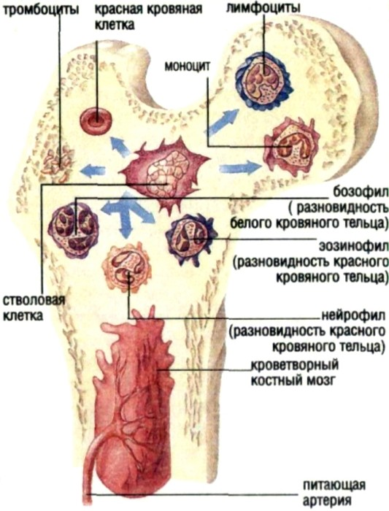
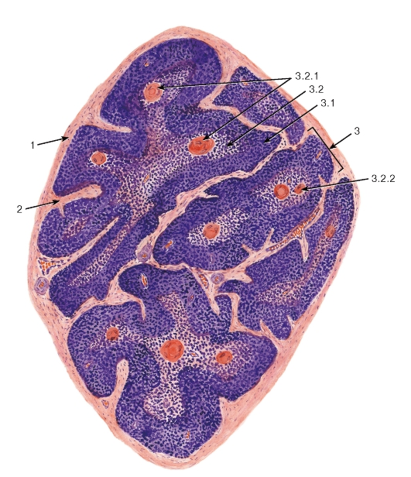
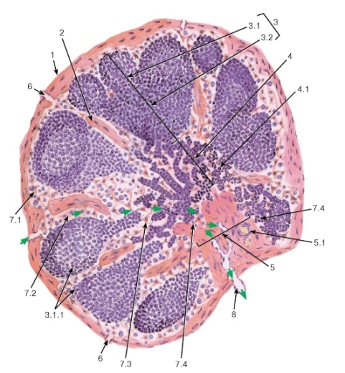
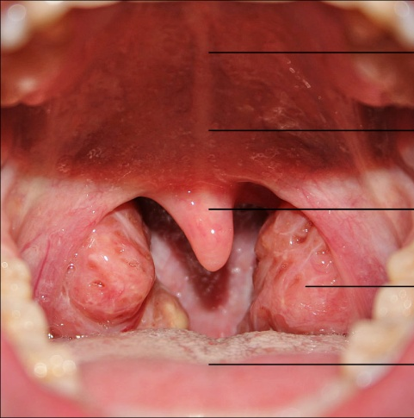
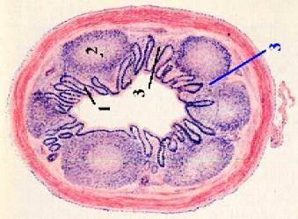
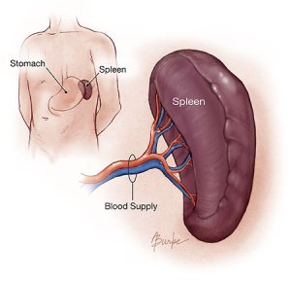
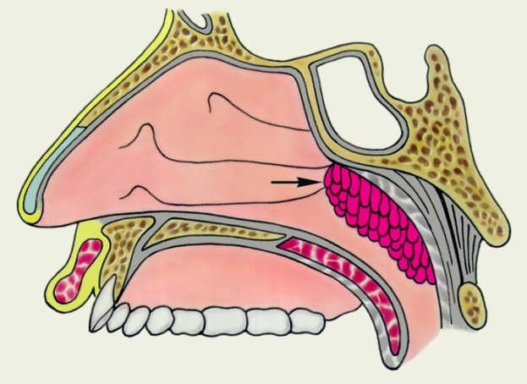
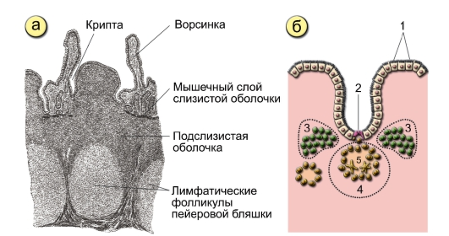
Центральні
органи
Периферичні органи

Slide 5
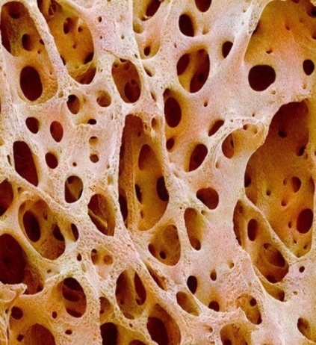
Кістковий мозок
Центральний орган імунної системи, в якому відбувається реалізація гемопоезу і лімфопоезу незалежно від надходження в організм чужорідних антигенів.
Тут відбувається постійний синтез стовбурових клітин і клітин-попередниць В- і Т-лімфоцитів, а також інших клітин крові.
У дорослих - зосередження процесів в червоному кістковому мозку губчастих кісток: грудина, кістки тазу, хребці, ребра, кістки черепа і ін. І епіфізах трубчастих кісток.

Slide 6
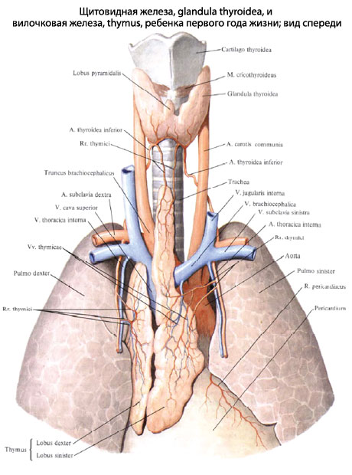
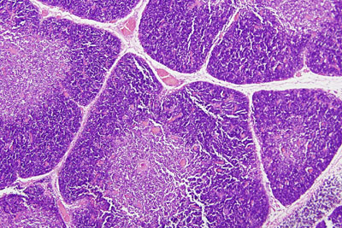
Тимус
Центральний орган імунної системи, в якому відбувається реалізація гемопоезу і лімфопоезу незалежно від надходження в організм чужорідних антигенів.Тут відбувається постійний синтез стовбурових клітин і клітин-попередниць В- і Т-лімфоцитів, а також інших клітин крові.У дорослих - зосередження процесів в червоному кістковому мозку губчастих кісток: грудина, кістки тазу, хребці, ребра, кістки черепа і ін. і епіфізах трубчастих кісток.

Slide 7
Патологічні стани тимуса
Аплазія (агенезія) - вроджена відсутність тимуса;
Гіпоплазія, дисплазія - зменшення розмірів, відсутність нормальної стратифікації на кору і мозкову речовину, зменшення кількості лімфоцитів;
Акцидентальної інволюція - різке зменшення розмірів внаслідок високих рівнів глюкокортикоїдів при вираженому стресі, в т.ч. при важких інфекційних захворюваннях (пневмонія, інтоксикація, травми, операції) масивне виселення Т-лімфоцитів в периферичні органи, апоптоз залишилися лімфоцитів. Результат - або передчасна атрофія, або часткове відновлення органу.
Тімомегалія - ​​збільшення об'єму залози вище вікової норми. Вроджена форма поєднується з вадами розвитку нервової, серцево-судинної системи, вродженої ендокринопатії. При інфекційних захворюваннях супроводжується гіперплазією лімфоїдної тканини, зниженням тимических гормонів, імунодефіцитом клітинної ланки. Причина смерті при тимомегалії - інфекційні та інфекційно-алергічні захворювання, лікарські маніпуляції, хірургічні втручання можуть призвести до раптової смерті дитини.

Slide 8
Зміни в периферичних органах при антигенній стимуляції
Лімфовузли, лімфоїдні фолікули слизових і ін. Локалізації - збільшення в розмірах, повнокров'я, набряк, в кірковому шарі в світлих центрах з'являється велика кількість плазмобластів і плазмоцитів, які витісняють лімфоцити (розширення і просвітлення світлих центрів розмноження);
Селезінка - збільшення в розмірах, повнокров'я, стає соковитою, на розрізі видно збільшені фолікули світло-сірого кольору, плазматизація білої пульпи;
При активізації переважно клітинного імунітету відбувається проліферація сенсибілізованих лімфоцитів з розширенням Т-залежних зон лімфовузлів і селезінки.
У лімфовузлах і селезінці В-залежні зони (проліферація і диференціювання різних форм В-лімфоцитів) - лімфатичні фолікули і корковий шар. Т-залежні зони (зона поділу і диференціювання Т-лімфоцитів) - Паракортикальні зони.

Slide 9
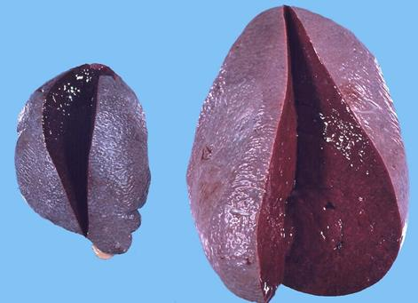
Гостра гіперплазія селезінки

Slide 10
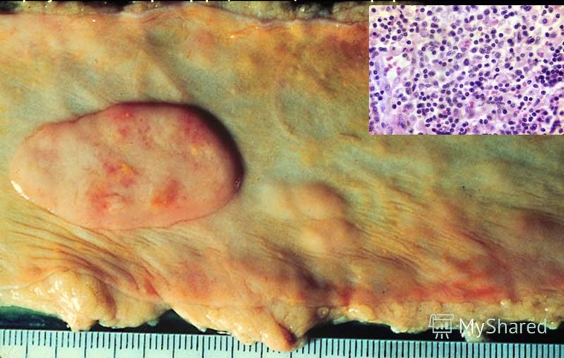
Виразки тонкої кишки при черевному тифі

Slide 11
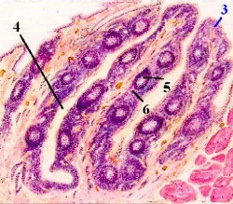
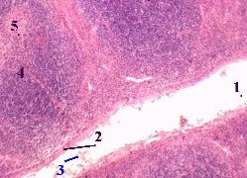
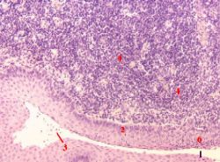
Глоткова мигдалина
при антигенної стимуляції

Slide 12
Реакції гіперчутливості -
це імунні (алергічні, гіперергічні) реакції, що відбуваються в сенсибилизированному організмі.
За механізмом розвитку виділяють наступні класи гіперчутливості:
I клас (РГНТ) - реагінового реакції (анафілактичні, атопічні)– пов'язаний з участю алергічних антитіл (реагинов) IgE, що фіксуються на поверхні лаброцитов (базофілів, опасистих клітин) при першому контакті з алергеном (сенсибілізація) після первинного імунної відповіді. Лаброцитів, переважно знаходяться в слизових і шкірі, зберігають на собі зазначені IgE і при повторній зустрічі з даним антигеном (алергеном) відбувається реакція Ag + At, в ході якого відбувається реалізація викиду медіаторів запалення із стовбурових клітин. Це веде до розвитку гострого серозного або катарального імунного запалення в місці надходження алергену в організм: гіперемія, набряк, свербіж, спазм гладкої мускулатури бронхів, що зумовлює відповідні симптоми.
Захворювання і стани: атопічна бронхіальна астма, атопічний дерматит у вигляді кропивниці, алергічний гастро-ентерит, анафілактичний шок, набряк Квінке, алергічний рино-кон'юнктивіт (поліноз, сінна лихоманка, сезонний риніт).

Slide 13
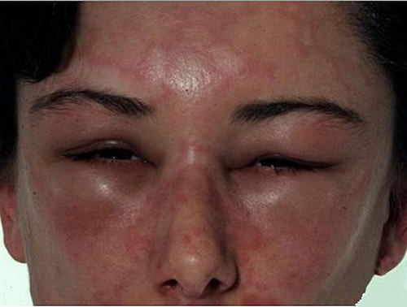
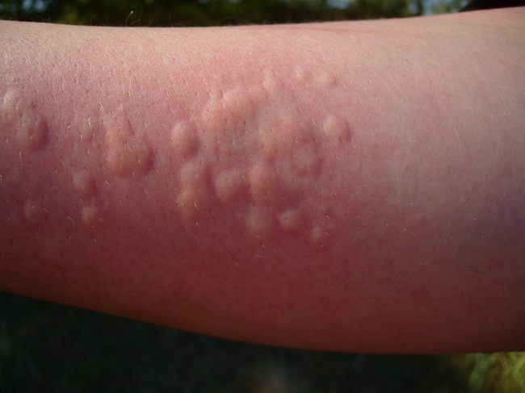
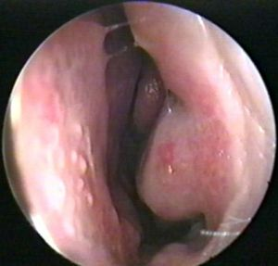
Гіперчутливість реагинового типу
(1 тип)
Набряк Квінке
кропив'янка
Набряк слизової носа при
алергічному риніті (поліноз)

Slide 14
II клас (РГНТ) – Антитілоопосередкована (комплемент-опосередкована) цитотоксичность, цитолітична - пов'язана з участю антитіл IgG, комплементом, які викликають цитоліз клітин-мішеней або нейтралізацію їх рецепторів до гормонів, ферментів, факторів згортання і ін.
Захворювання і стани: цукровий діабет 1 типу, міастенія гравіс (антитіла проти рецепторів до ацетилхоліну), тиреотоксикоз, різновиди гиперпаратиреоза.
III клас (РГНТ) - Імунокомплексний - пов'язаний з циркуляцією і токсичною дією на клітини і тканини імунних комплексів (Ag + At), що веде до активації системи комплементу і розвитку реакції імунних комплексів.
Захворювання і стани: гломерулонефрит, ревматизм, ревматоїдний артрит, системний червоний вовчак, склеродермія, дерматоміозит, аутоімунний атрофічний гастрит, сироваткова хвороба, феномен Артюса (місцева сироваткова або иммунокомплексная хвороба).
Перші 3 класу гіперчутливості - негайного типу - обумовлені активацією переважно гуморального імунітету, розвиваються швидко - від декількох хвилин до декількох діб. Морфологічно - переважання альтеративних і судинно-ексудативних реакцій

Slide 15
IV клас (РГЗТ) - Клітинно-опосередкована цитотоксичність, цитолітичного - Обумовлені дією на тканини ефекторних клітин (лімфоцитів-кілерів, макрофагів).
Захворювання і стани: Контактний дерматит, різного роду гранулематозні стану (туберкульозні, сифілітичні, лепрозні гранульоми), реакція Манту (туберкулінова проба), бруцелліновая проба, реакція «трансплантат проти господаря» (реакція відторгнення трансплантата), проліферативну фазу при аутоімунних ревматичних хворобах, клітинні реакції при багатьох вірусних і бактеріальних інфекціях (вірусний гепатит, бруцельоз і ін.)
У нирці, що відторгається буде видно виражена лімфо-гістіоцитарна інфільтрація паренхіми, виражений набряк, множинні крововиливи, мікротромбоз і вогнища некрозів.
4 клас гіперчутливості - уповільненої типу - обумовлені активацією переважно клітинного імунітету, розвиваються повільно - від декількох діб до місяців і років. Для багатьох хронічно протікають аутоімунних та інфекційних захворювань характерна наявність 4 класу гіперчутливості в патогенезі розвитку.

Slide 16
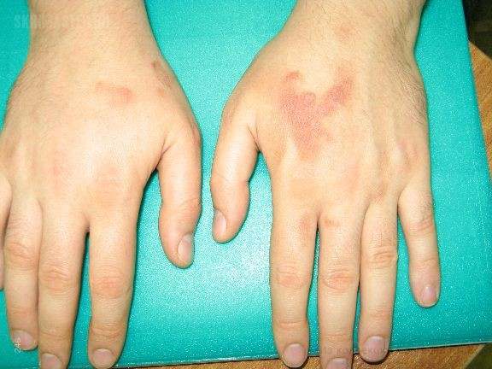
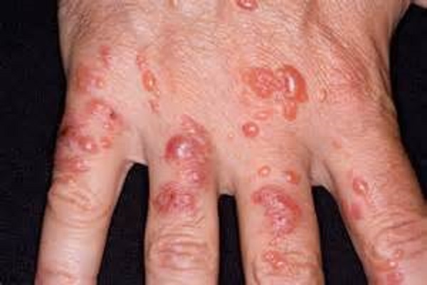
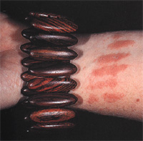
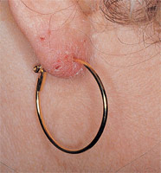
Гіперчутливість уповільненого типу
(4 тип) контактний дерматит

Slide 17
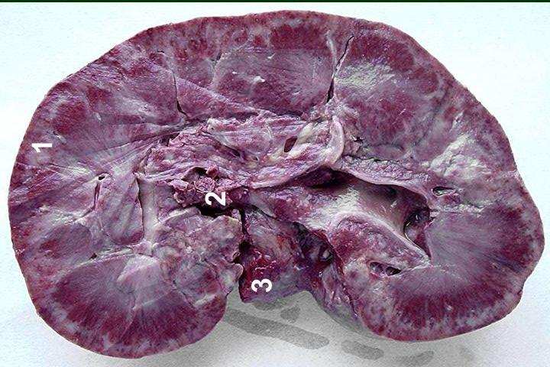
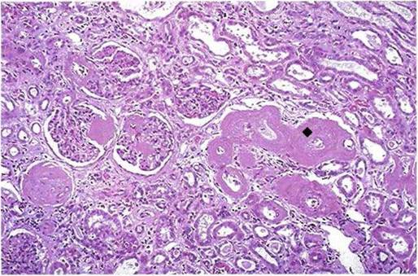
Гіперчутливість уповільненого типу
(4 тип) відторгнення трансплантата нирки

Slide 18
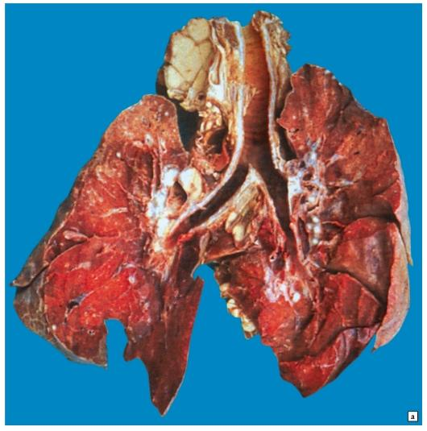
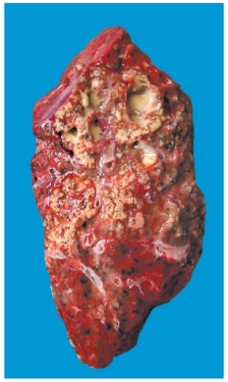
Первинний туберкульоз легень

Slide 19
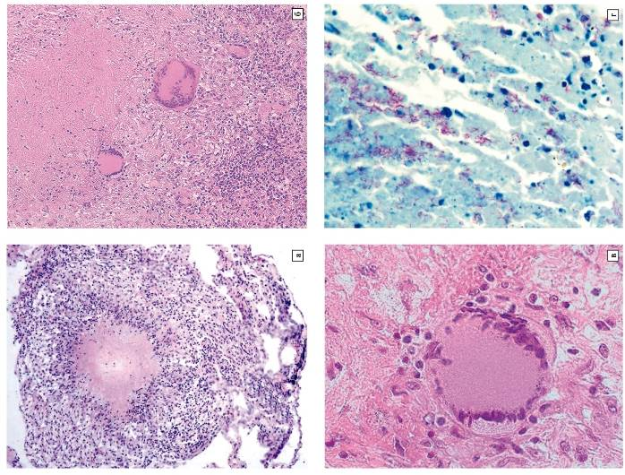
Туберкульозні гранульоми в печінці

Slide 20
Аутоімунізація і аутоімунні захворювання
Аутоиммунизация - (аутоаллергия, аутоагресія) - реакція імунної системи на нормальні антигени власних тканин.
У період дозрівання лімфоїдної тканини в нормі з'являється імунологічна толерантність до всіх тканин організму крім тканин ока, щитовидної залози, сім'яників, наднирників, головного мозку і нервів - іммунопрівілегірованние органи (вони спочатку мають свої фізіологічні бар'єри).
Серед причин аутоиммунизации провідне значення має хронічна вірусна інвазія, радіація, генетична схильність або мутації.
Аутоімунні хвороби - в основі лежить агресія аутоантитіл, циркулюючих імунних комплексів з аутоантигенами, ефекторних лімфоцитів-кілерів щодо власних тканин організму.

Slide 21
3 групи аутоіммунних захворювань:
Органоспецифічні - Розвиваються внаслідок пошкодження бар'єрів іммунопрівілегірованних органів і реакція імунної системи на їх незмінені антигени. В органах розвиваються переважно реакції гіперчутливості уповільненої типу: інфільтрація лімфоцитами, загибель паренхіми, склероз. Захворювання: тиреоїдит (зоб) Хашимото, енцефаломієліт, поліневрит, розсіяний склероз, ідіопатична хвороба Аддісона, асперматогенія, симпатична офтальмія.
Органонеспецифічні – в основі - порушення контролю імунологічного гомеостазу лімфоїдної системою. Можуть виникати по відношенню до багатьох органів і тканин. У тканинах розвиваються реакції гіперчутливості як уповільненої, так і негайного типів. Захворювання: системний червоний вовчак, ревматоїдний артрит, склеродермія, дерматоміозит, вторинна тромбоцитопенічна пурпура.
Хвороби проміжного типу– в патогенезі мають ознаки двох попередніх типів. Захворювання: міастенія гравіс, цукровий діабет 1 типу, тиреотоксикоз, синдром Шегрена, Гудпасчера.

Slide 22
Дякую за увагу!

